Slide 1
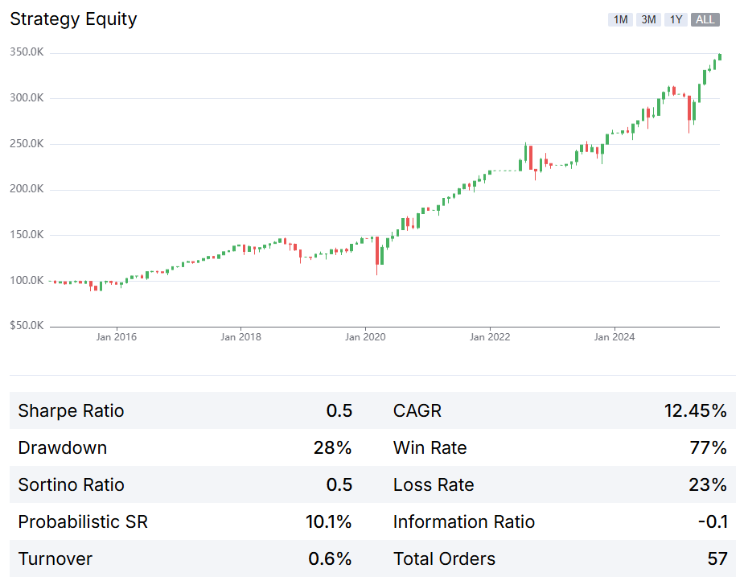
(전략 1) 1월에 소형주(IWM) 매수, 대형주(SPY) 매도
2월부터 소형주 매도, 대형주 매수

Slide 2
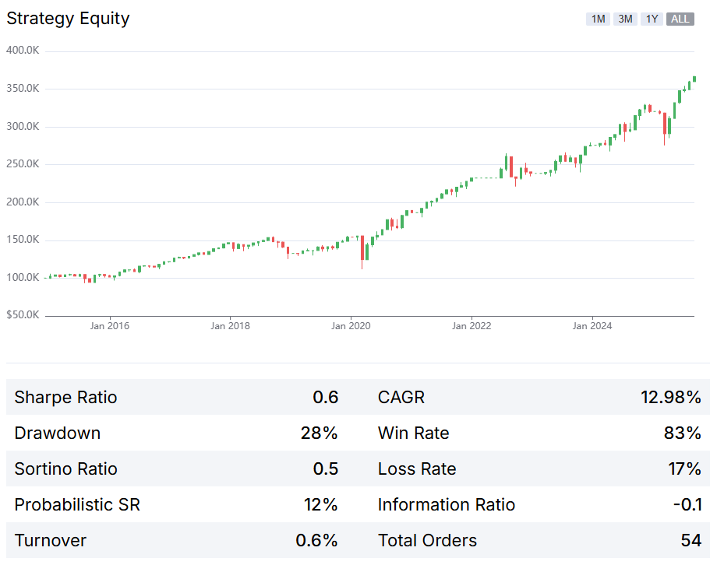
(전략 2) 1월에 한국주식ETF(EWY) 매수, 대형주(SPY) 매도
2월부터 한국주식ETF 매도, 대형주 매수

Slide 3
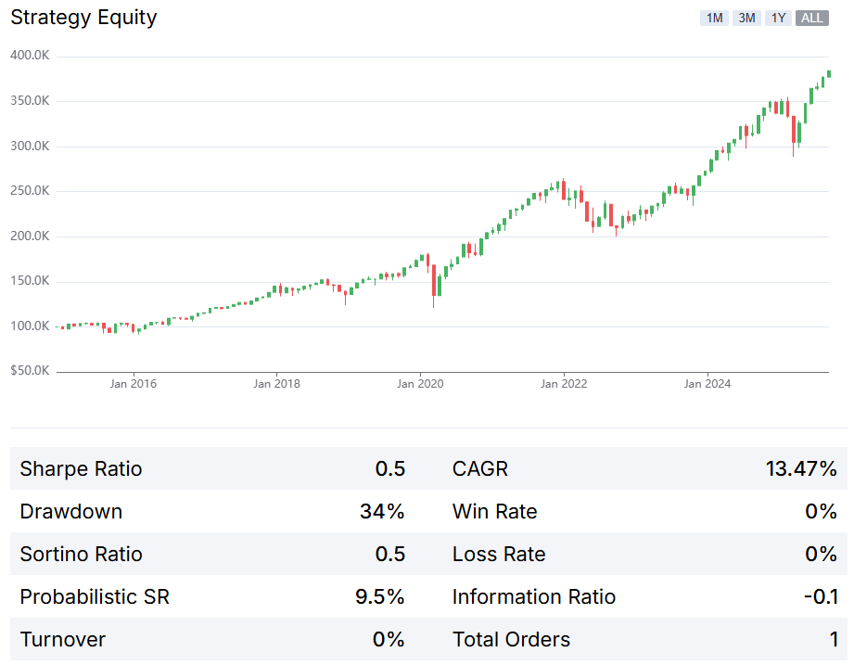
(전략 3) SPY BUY AND HOLD

Slide 4
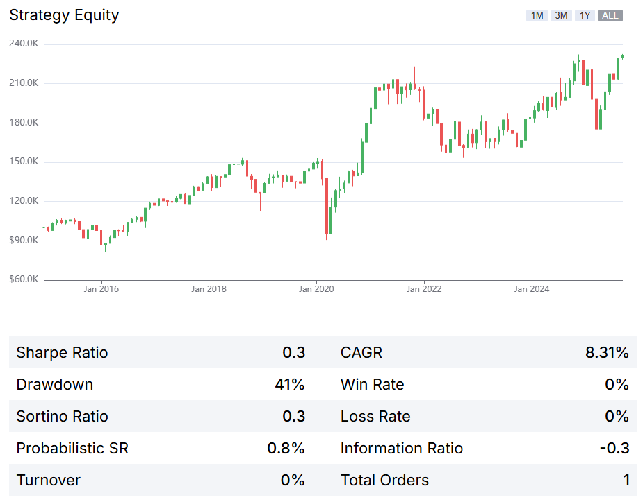
(전략 3) IWM BUY AND HOLD

Slide 5
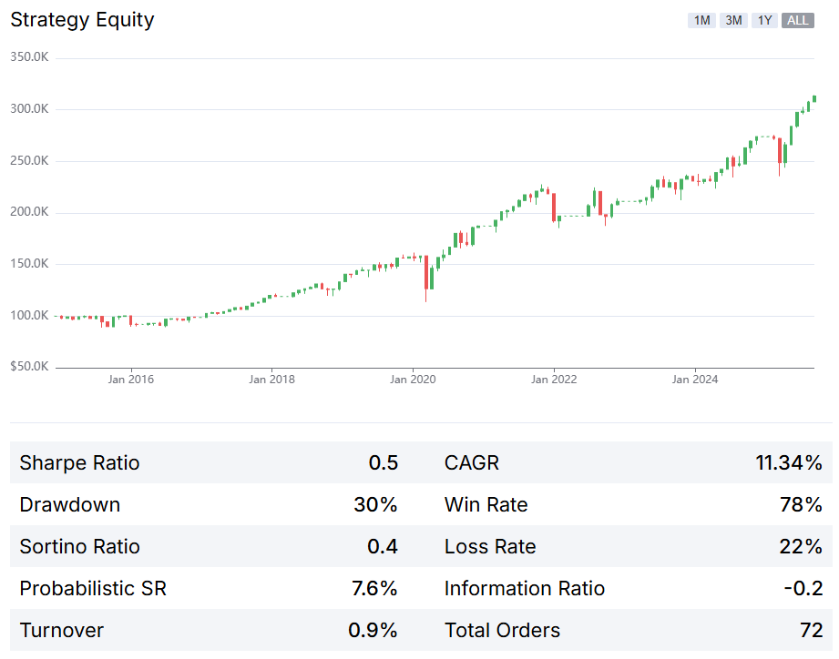
(전략 5) 12~1월에 소형주(IWM) 매수, 대형주(SPY) 매도
2월부터 소형주 매도, 대형주 매수

Slide 6
전략별 성과 요약
전략 | CAGR (연평균 복리 수익률) | Sharpe ratio (위험 대비 초과수익)
SPY BUY AND HOLD | 13.47% | 0.5
1월 EWY 매수 SPY 매도 그 외 EWY 매도 SPY 매수 | 12.98% | 0.6
1월 IWM 매수 SPY 매도 그 외 IWM 매도 SPY 매수 | 12.45% | 0.5
12~1월 IWM 매수 SPY 매도 그 외 IWM 매도 SPY 매수 | 11.34% | 0.5
IWM BUY AND HOLD | 8.31% | 0.3

